Slide 1
Adaptívny solárny panel s Arduinom
Konzultant: Ing. Hundák
Samuel Hlavatý
IV.BI

Slide 2
Primárne ciele práce
Platforma arduina
Mechanická konštrukcia základne pre solárny panel
Vytvorenie softvéru pre riadenie krokových motorov pre ovládanie modulu pomocou arduina

Slide 3
Sekundárne ciele práce
Zobrazenie napätia na paneli cez LCD display
Tvorba videa z realizácie zariadenia

Slide 4
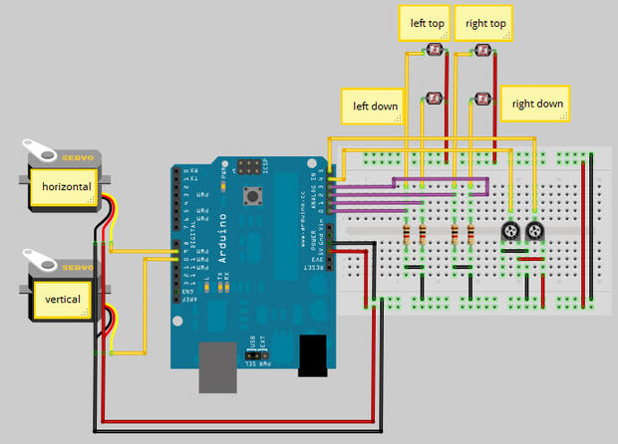
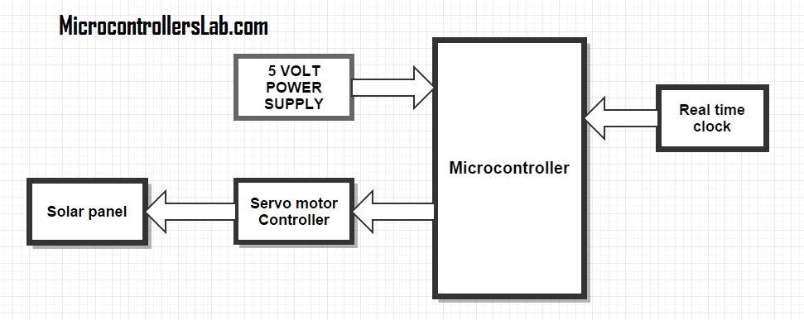
Teoretické východiská práce

Slide 5
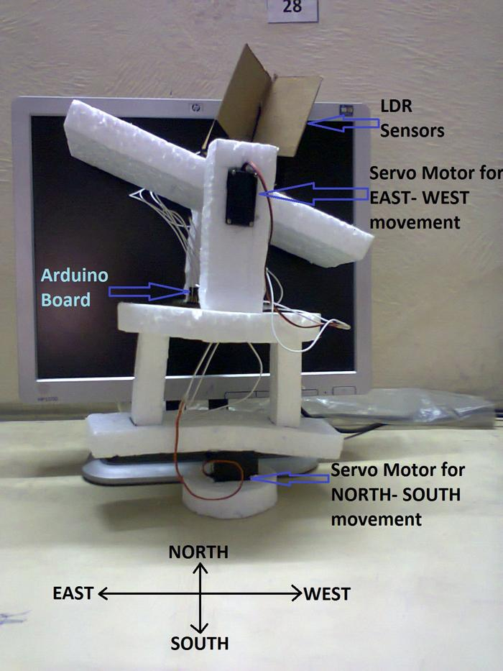
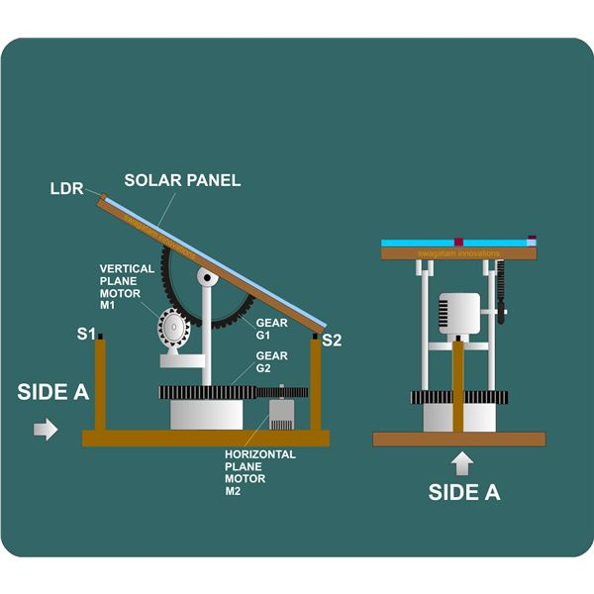
Vyhotovenie návrhu zariadenia

Slide 6
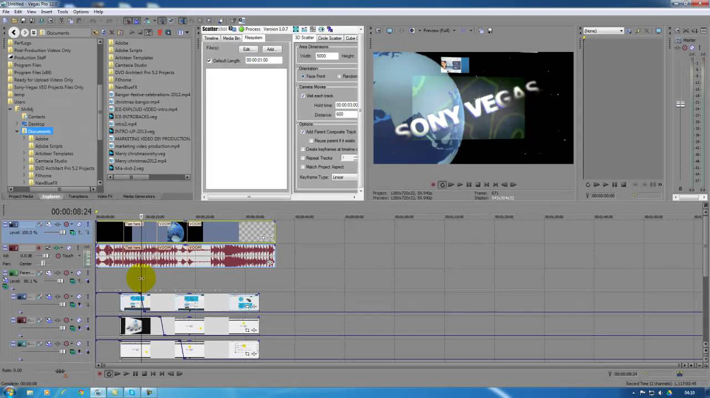
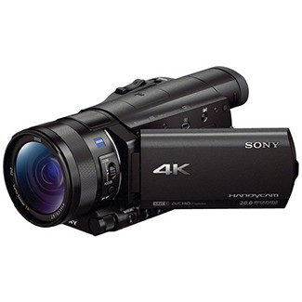
Vyhotovenie videa na prezentáciu a výrobu zariadenia

Slide 7
Ďakujem za pozornosť

